Slide 1

모바일 피로도 관리 앱
캡스톤 디자인Ⅰ 중간발표 2023.05.25 (목)
20201745 윤일성

Slide 2
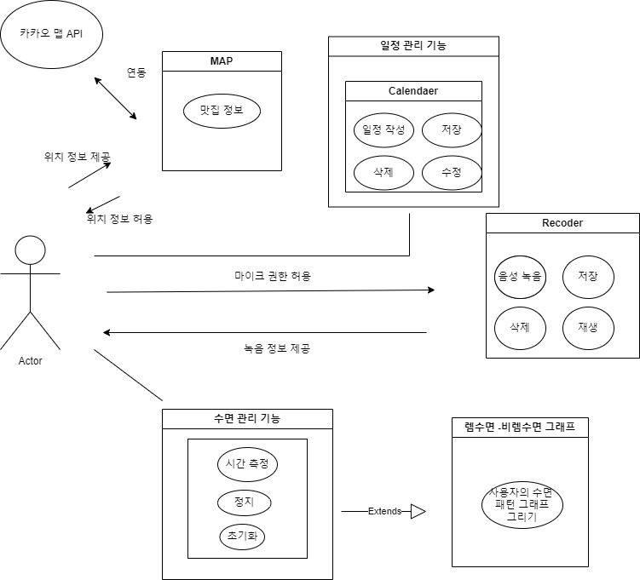
시스템 개요

Slide 3
진행 사항
MAP : 카카오 맵 구현하는 것만 성공한 단계, 맛집 정보를 구현하지 않은 상태임.
수면 관리 기능 : 시간 측정, 정지, 초기화 기능 구현하였고, 렘수면 – 비렘수면 구현하지 않은 상태
일정 관리 기능 : 일정 작성, 저장, 삭제, 수정 기능 구현하였음.
Recoder : 음성 녹음 및 재생 기능 구현하고, 저장 및 삭제 기능은 구현하지 않은 상태

Slide 4
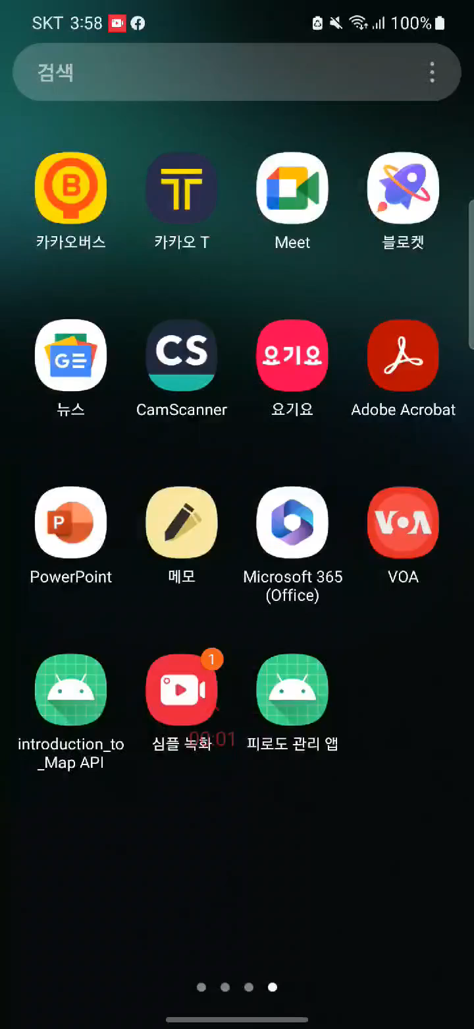
시연

